Slide 1
«Чести наставление, или реальная история Ивана Ардельянова» автор: Ардельянов Иван кадет 7 «А» класса Краснодарского ПКУ г.Краснодар

Slide 2

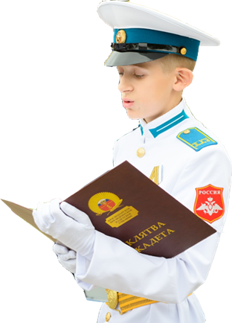
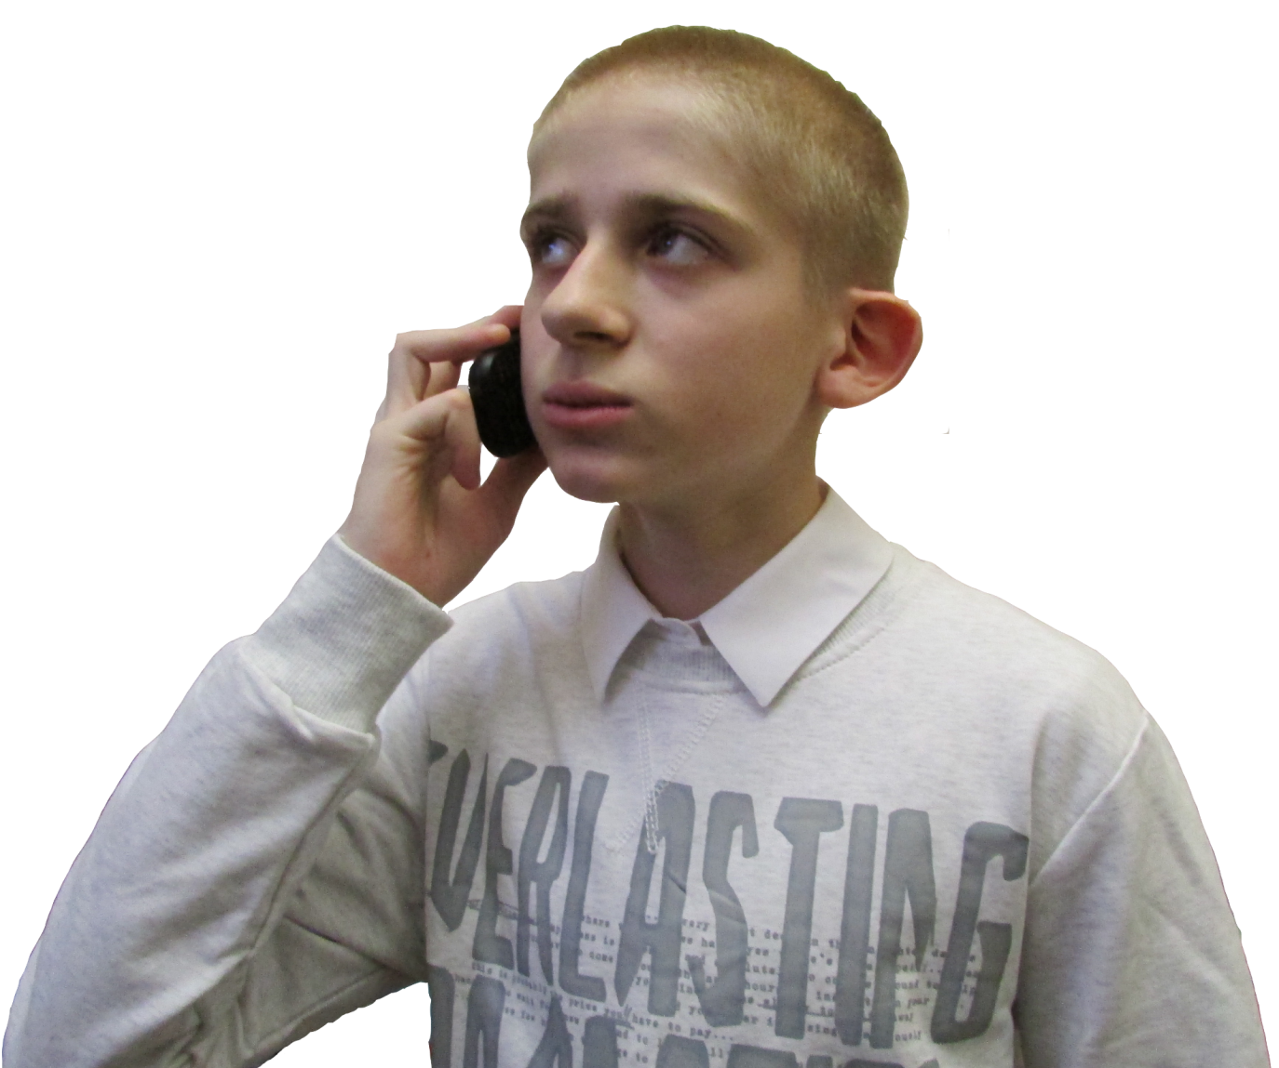
Краснодарское ПКУ…зачислен…

Slide 3

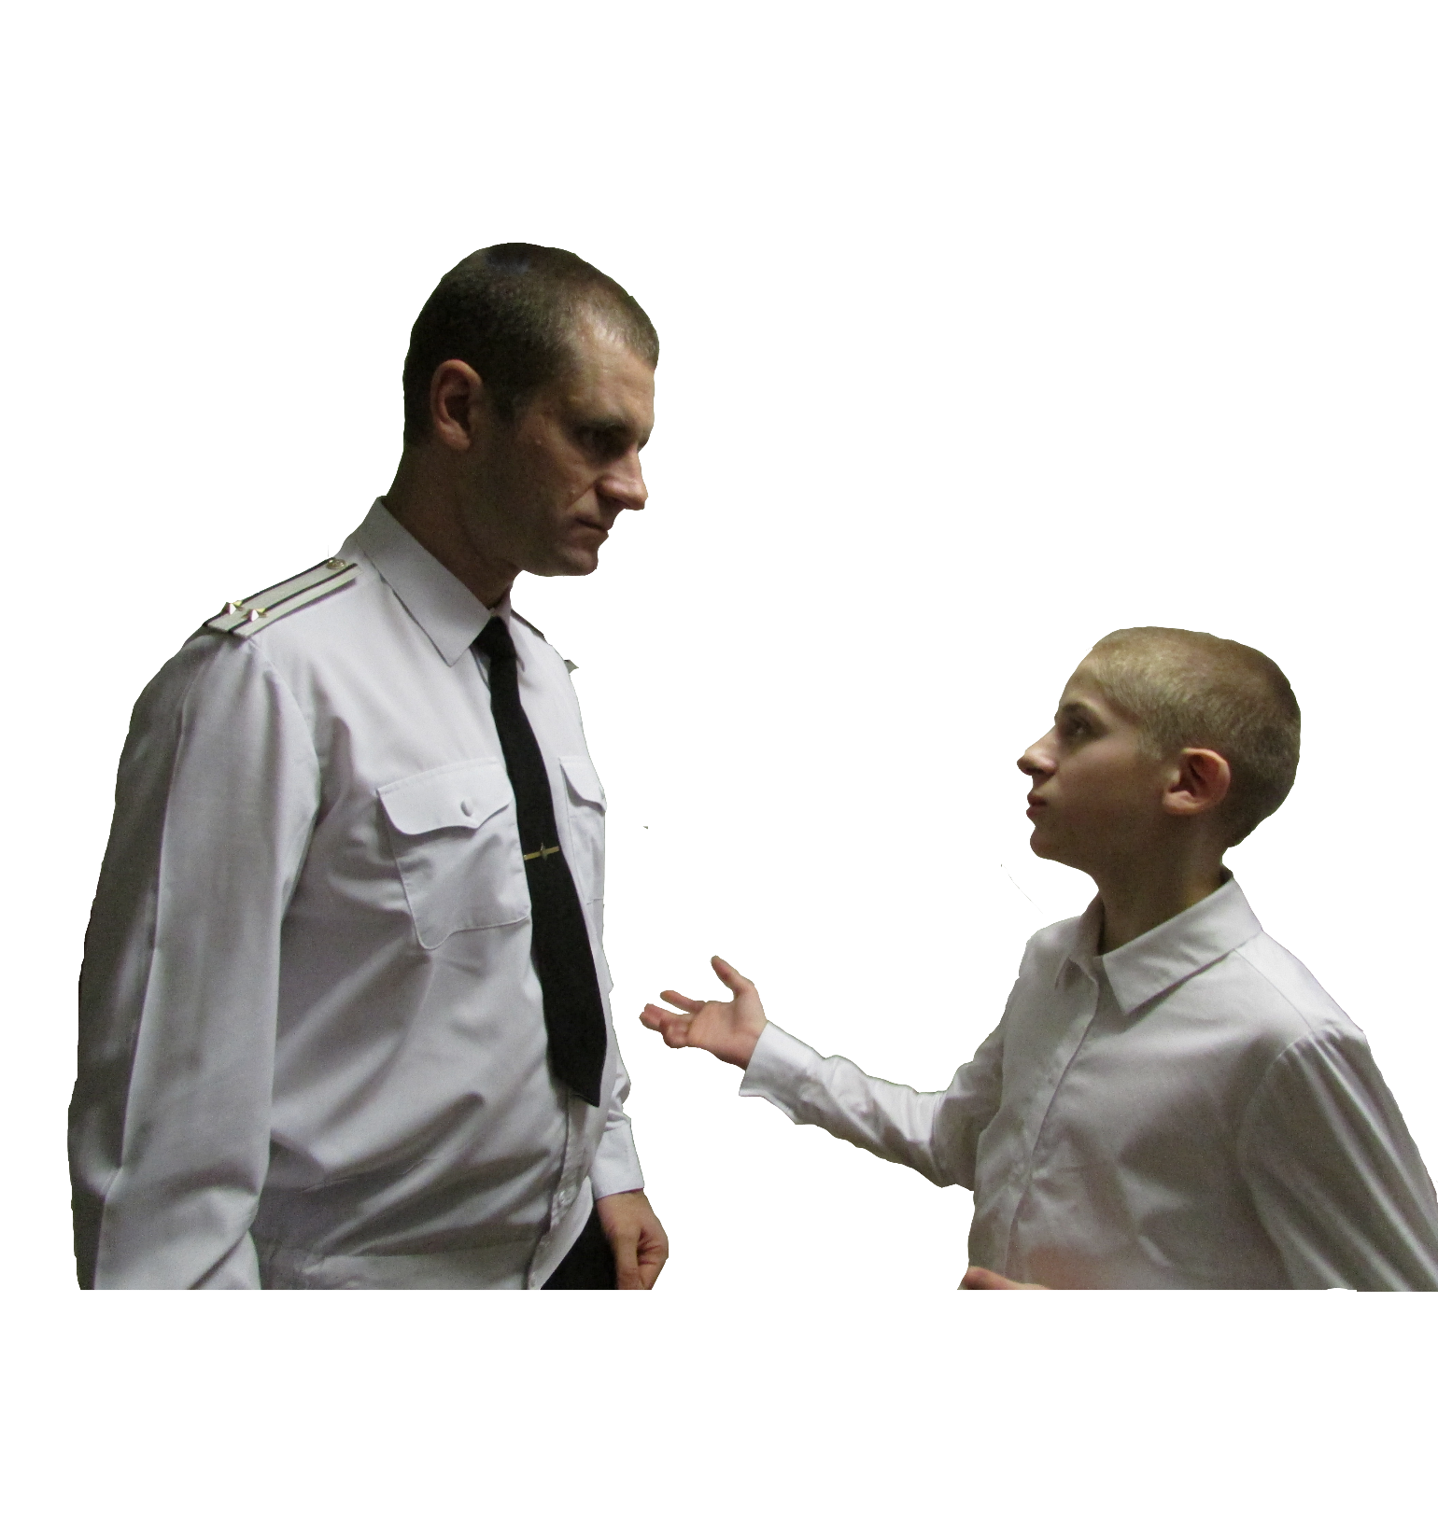
Я буду служить России, как ты! Скажи, как вести себя правильно?
Руководствуйся в жизни чувством справедливости и долгом порядочности…

Slide 4

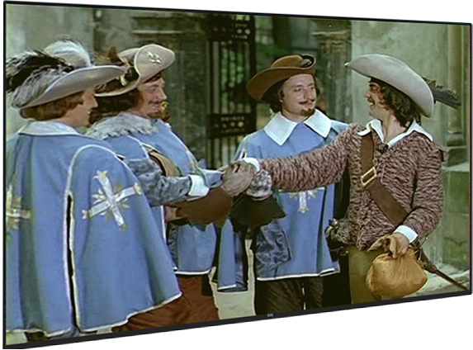

Будь вежливым и скромным в обхождении со всеми людьми

Slide 5

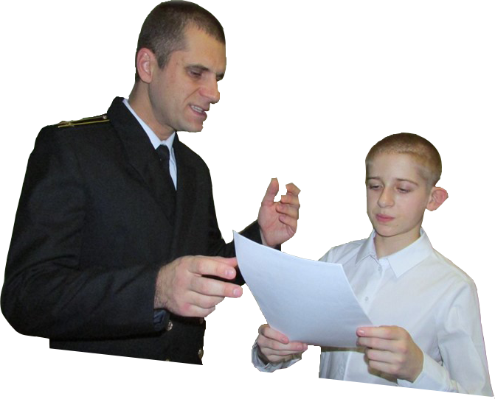
Следуй четким правилам субординации
Я понял! Это строгое подчинение младших по званию старшим
Ты
Воспитатель
Начальник курса
Начальник училища
Министерство обороны

Slide 6
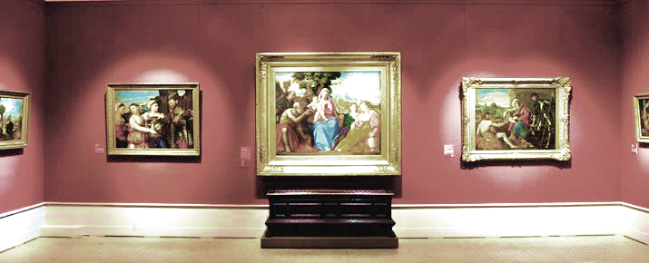
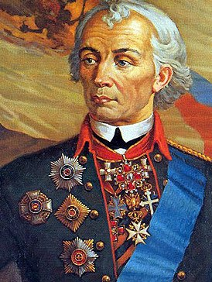
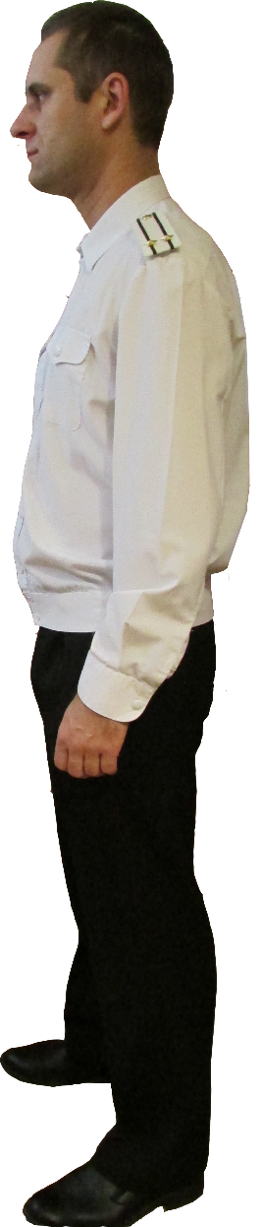
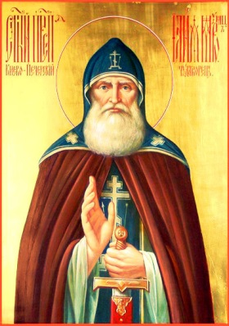
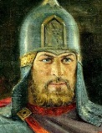
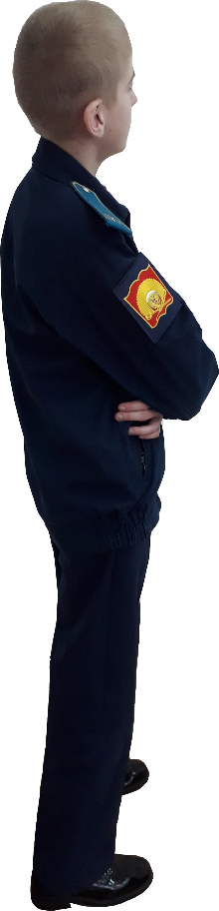
Знай: честь – святыня для офицера!
Душу богу, сердце даме, честь – никому?

Slide 7

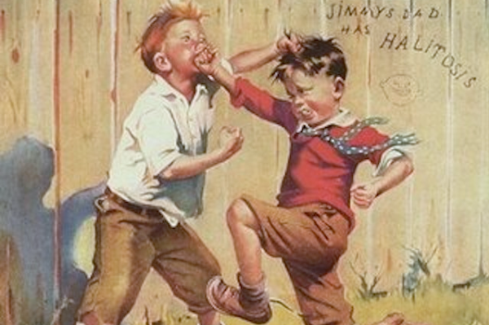
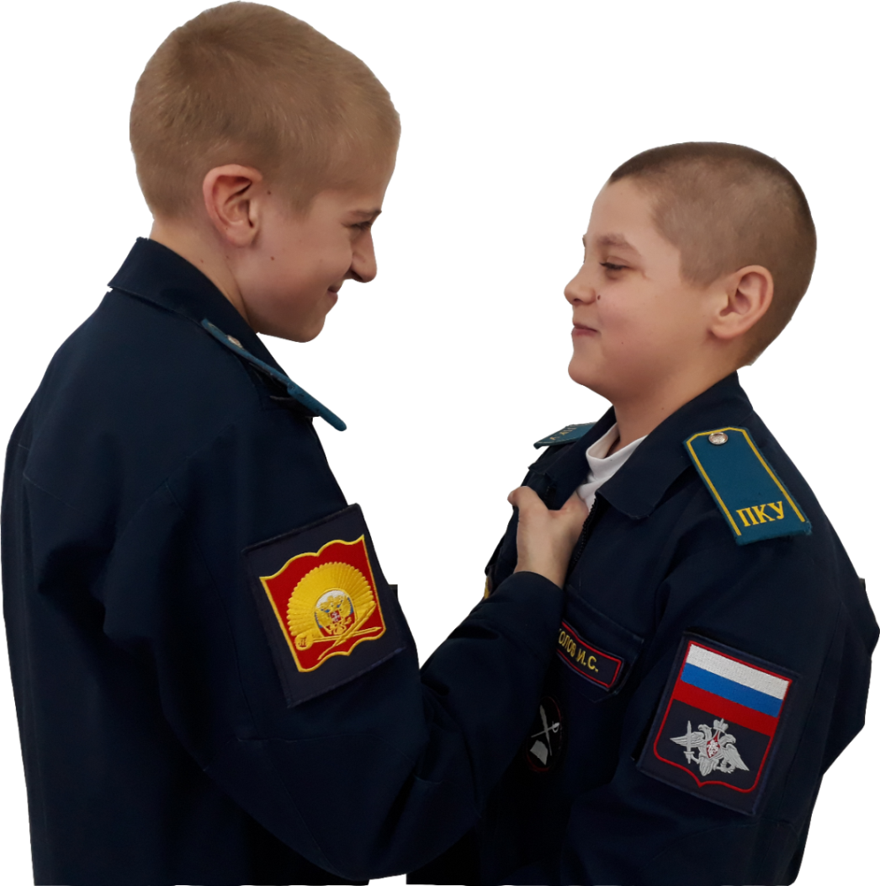
Помни: когда два человека ссорятся, всегда оба виноваты

Slide 8
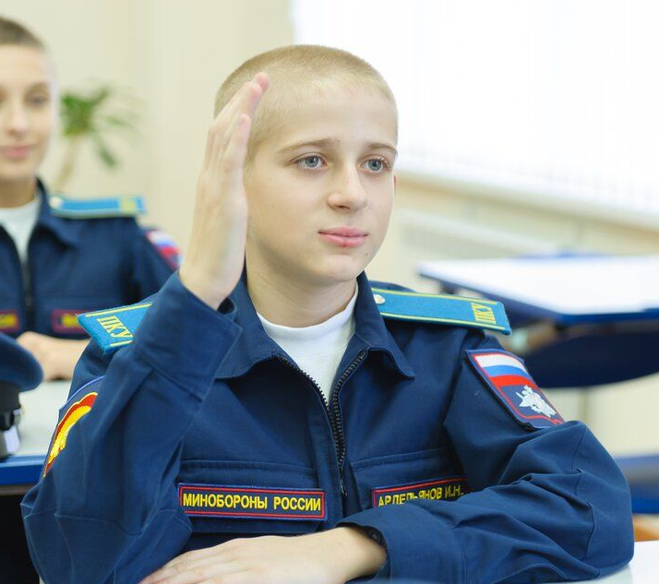
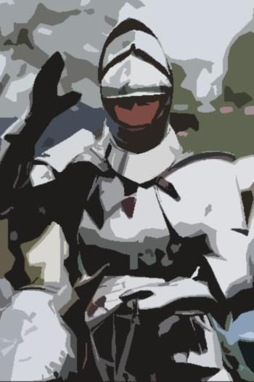
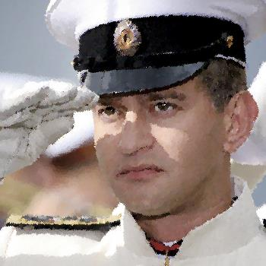
Зачем военные прикладывают руку к голове?
Воинское приветствие — рыцарская традиция
Так военные приветствуют друг друга, «отдают честь»

Slide 9
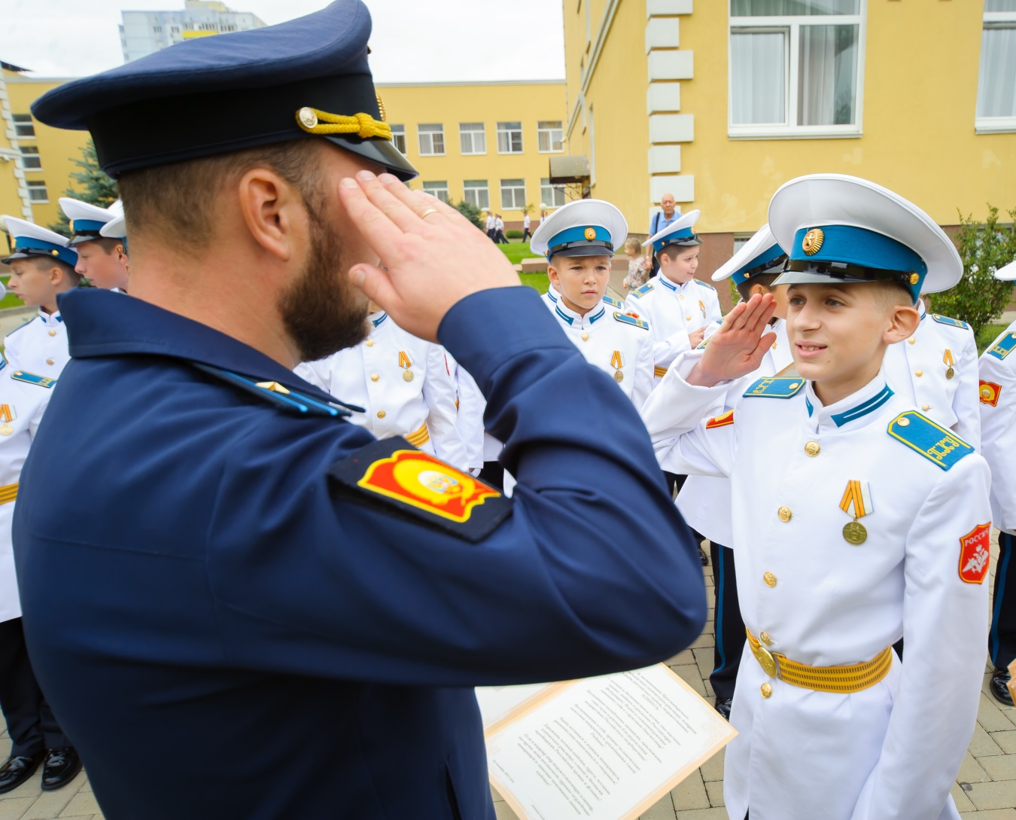
Младшие по званию приветствуют старших первыми
А если встречаются равные по званию?
Ответ прост: первым приветствует тот, кто более воспитан!

Slide 10
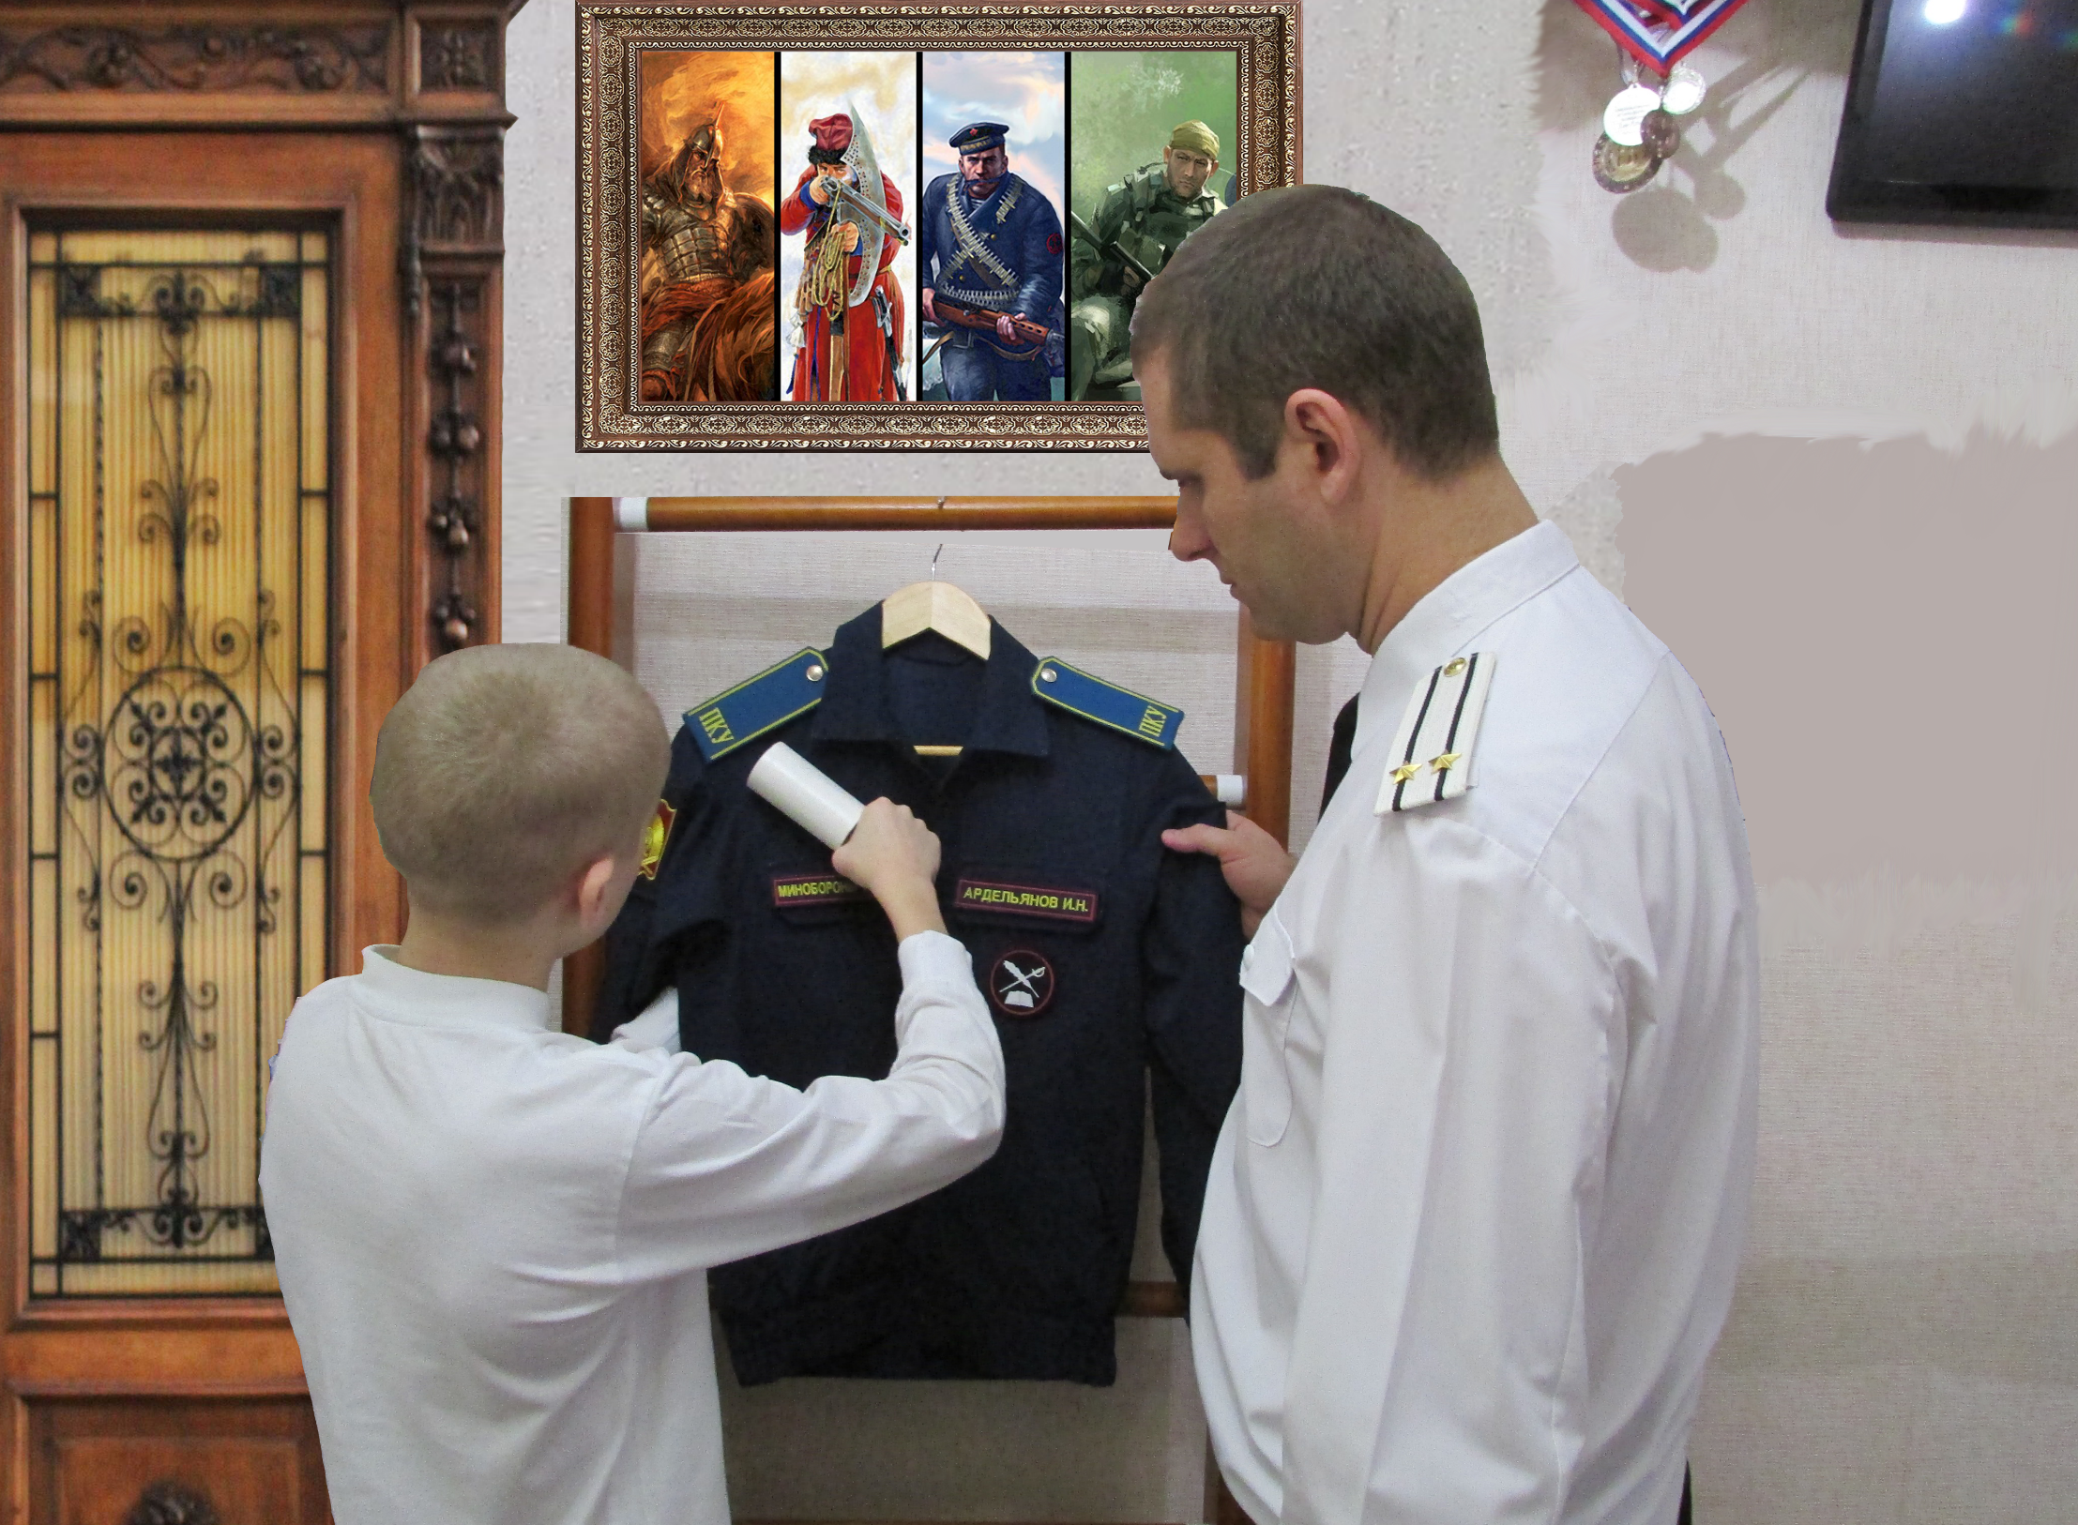
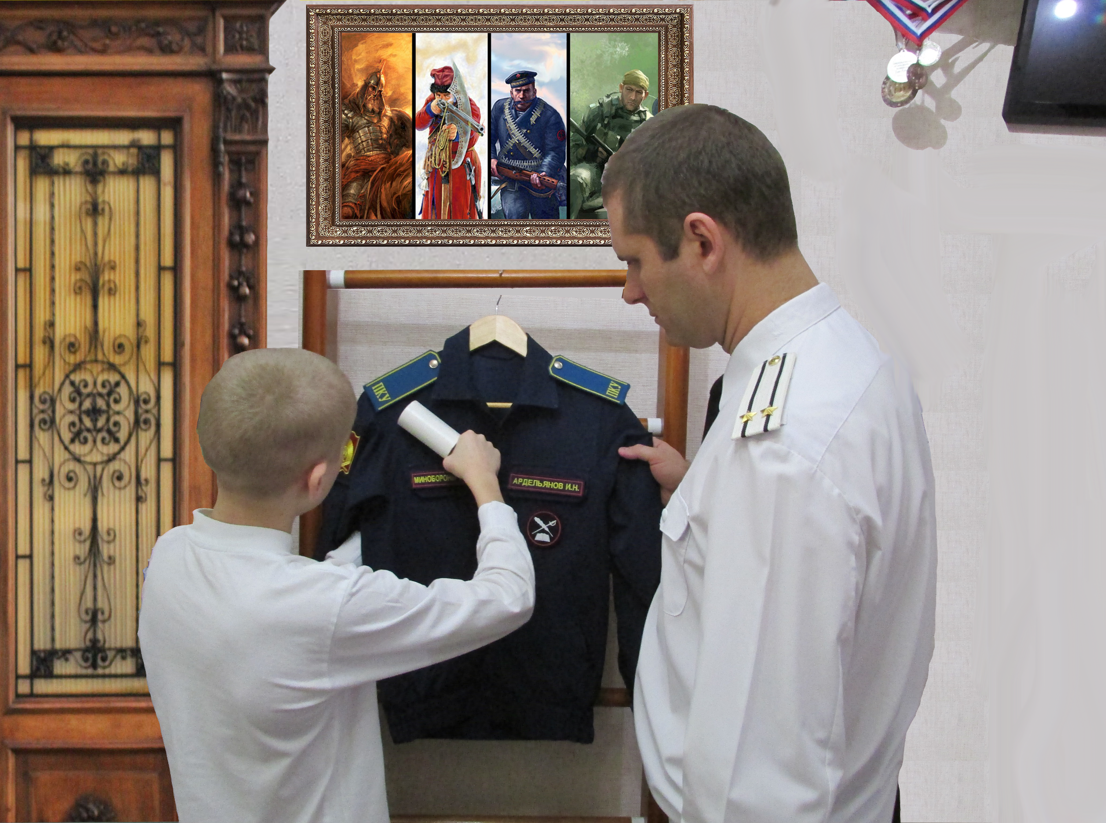
Заботься о соответствии формы одежды. Это первый признак дисциплини-
рованности
Еще одна важная составляющая этикета - забота о своей внешности.
Чистота и опрятность мундира

Slide 11

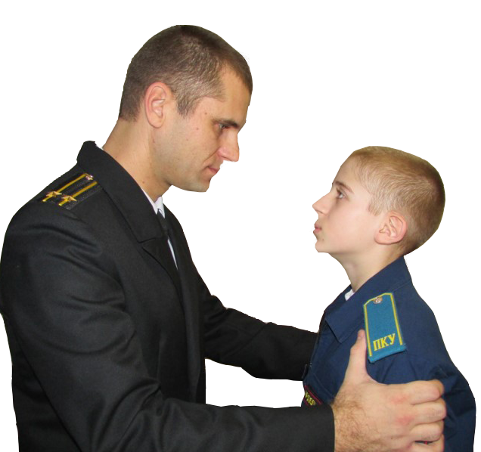
Я горжусь тобой!
Учись с честью!
«Быть первым среди равных!»

Slide 12
Источники
1. Воинский этикет и культура общения военнослужащих http://armyrus.ru/index.php?option=com_content&task=view&id=70
2. Воинский этикет. Учебник / Под общ. ред. Б.В. Воробьева - М., 2005.

